Slide 1
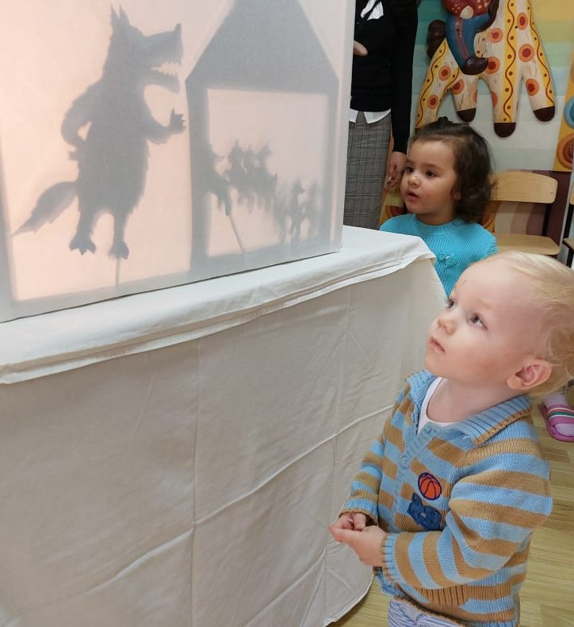
Повышение компетентности родителей в условиях консультационного центра
Республика Татарстан
город Набережные Челны
МБДОУ «Детский сад №7 «Рябинушка»
Педагог-психолог
Султанова Гулися Милсовна

Slide 2
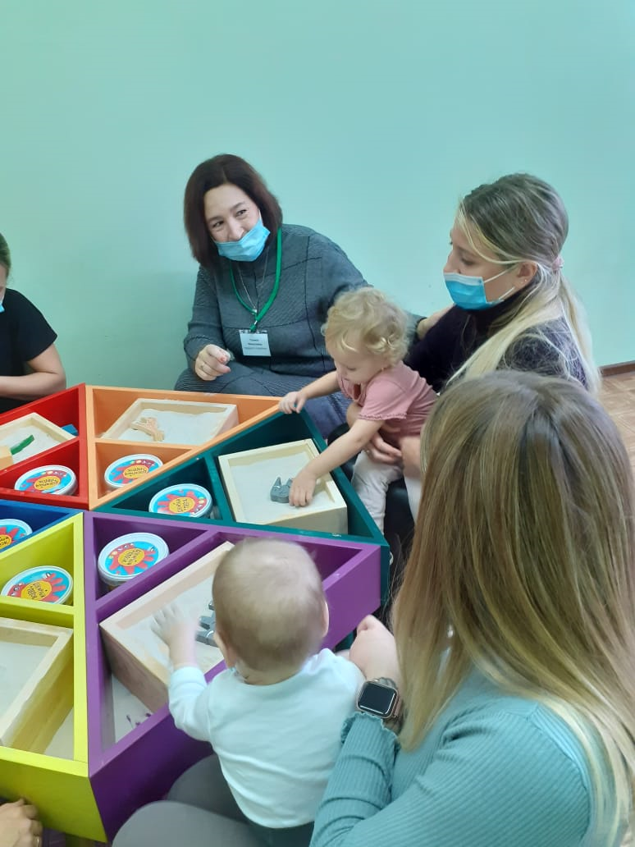
Консультационный центр «мы вместе!»
Целевая аудитория – это родители с детьми дошкольного возраста, в том числе с детьми от 0 до 3 лет, не посещающих дошкольные образовательные организации.

Slide 3
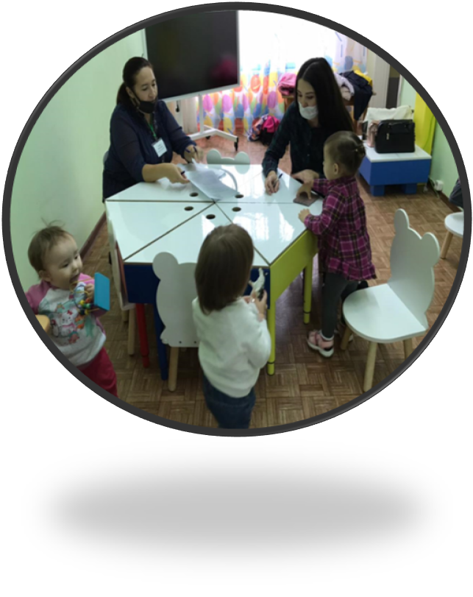
Для повышения компетентности в вопросах развития, обучения и воспитания детей раннего возраста широко применяются такие формы работы как:
консультации
дистанционное общение
беседы (групповые, подгрупповые, индивидуальные)
дискуссионные круглые столы
мастер-классы
теоретические и практические семинары
разработка рекомендаций, памяток, буклетов

Slide 4
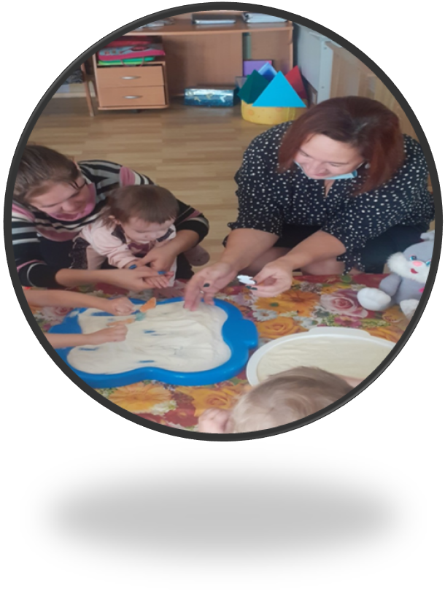
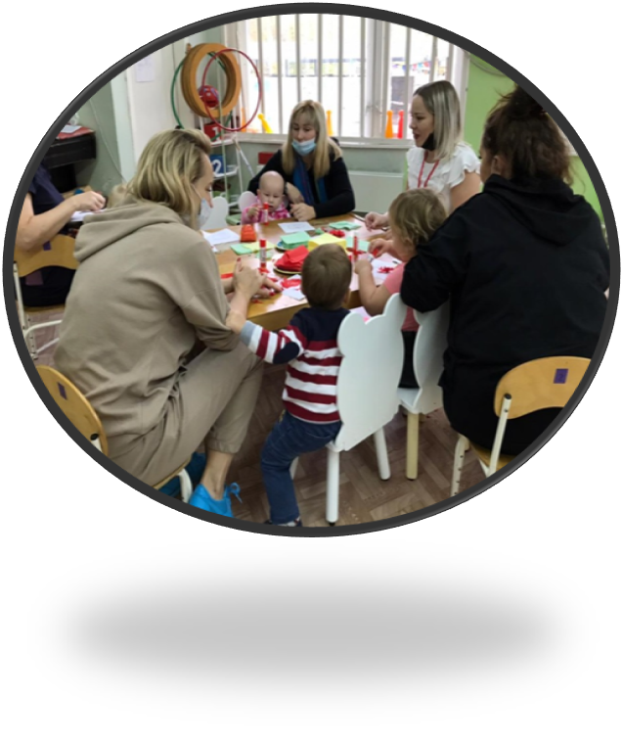
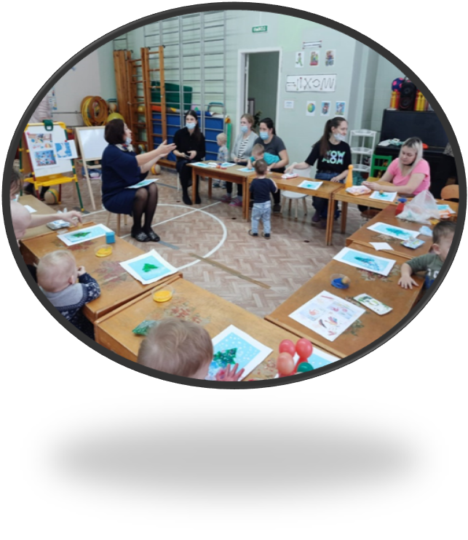
Мастер- классы
Мастер-классы стали самыми популярными и продуктивными мероприятиями у родителей и их малышей

Slide 5
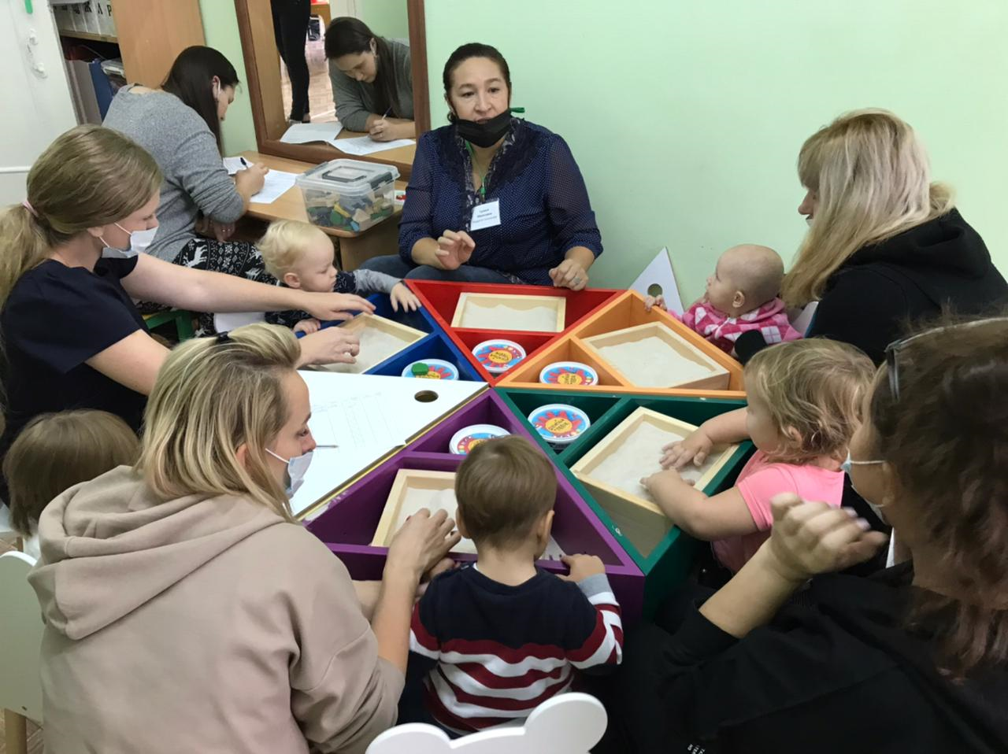
Использование кинезиологических упражнений для развития умственных способностей детей раннего возраста
  мелкая моторика интеллект
  мышление внимание
  память речь

Slide 6
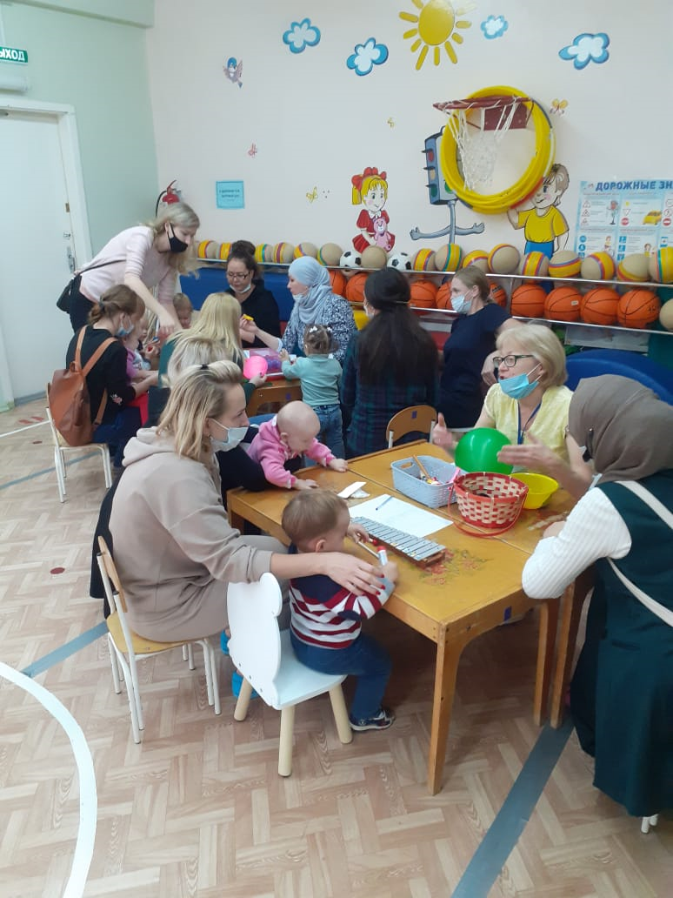
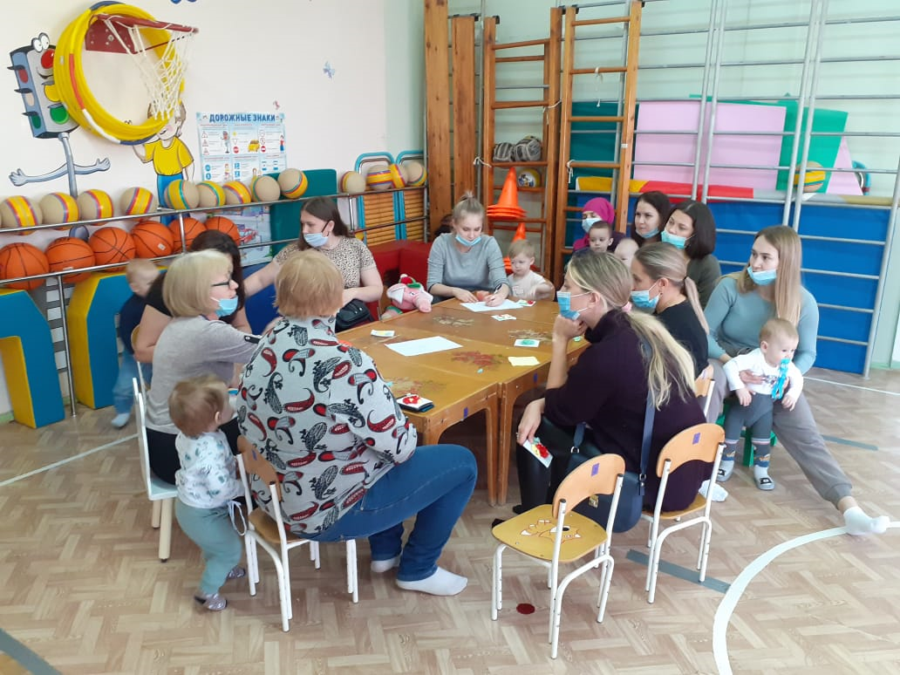
Упражнения для запуска речи у малышей
Простые и забавные
упражнения
играют важную роль

Slide 7
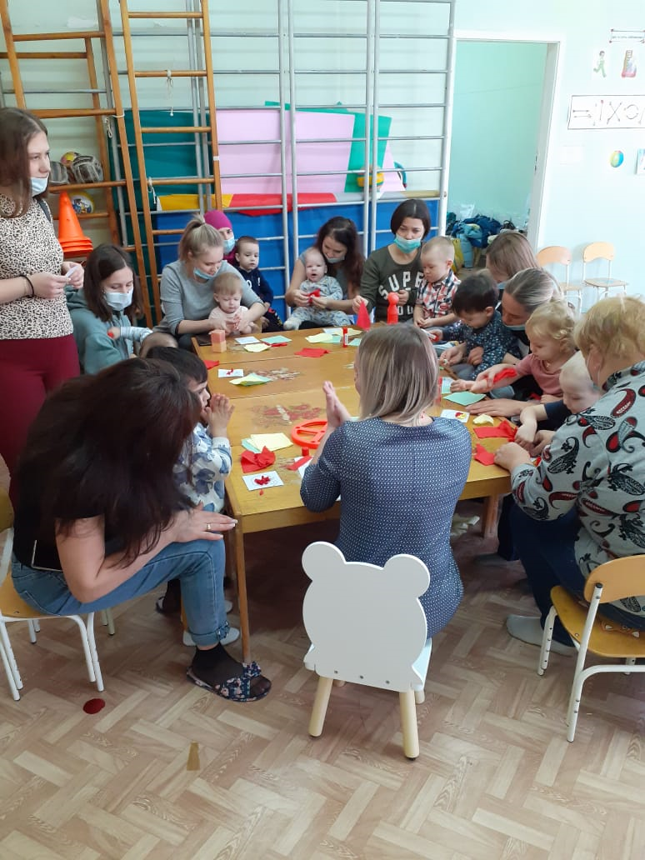
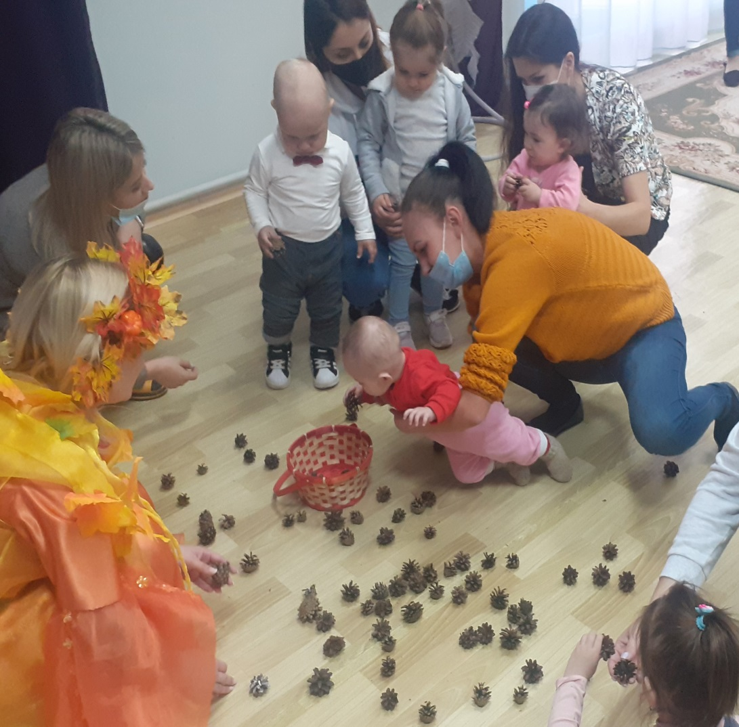
Развитие мелкой моторики можно использовать самые простые предметы

Slide 8
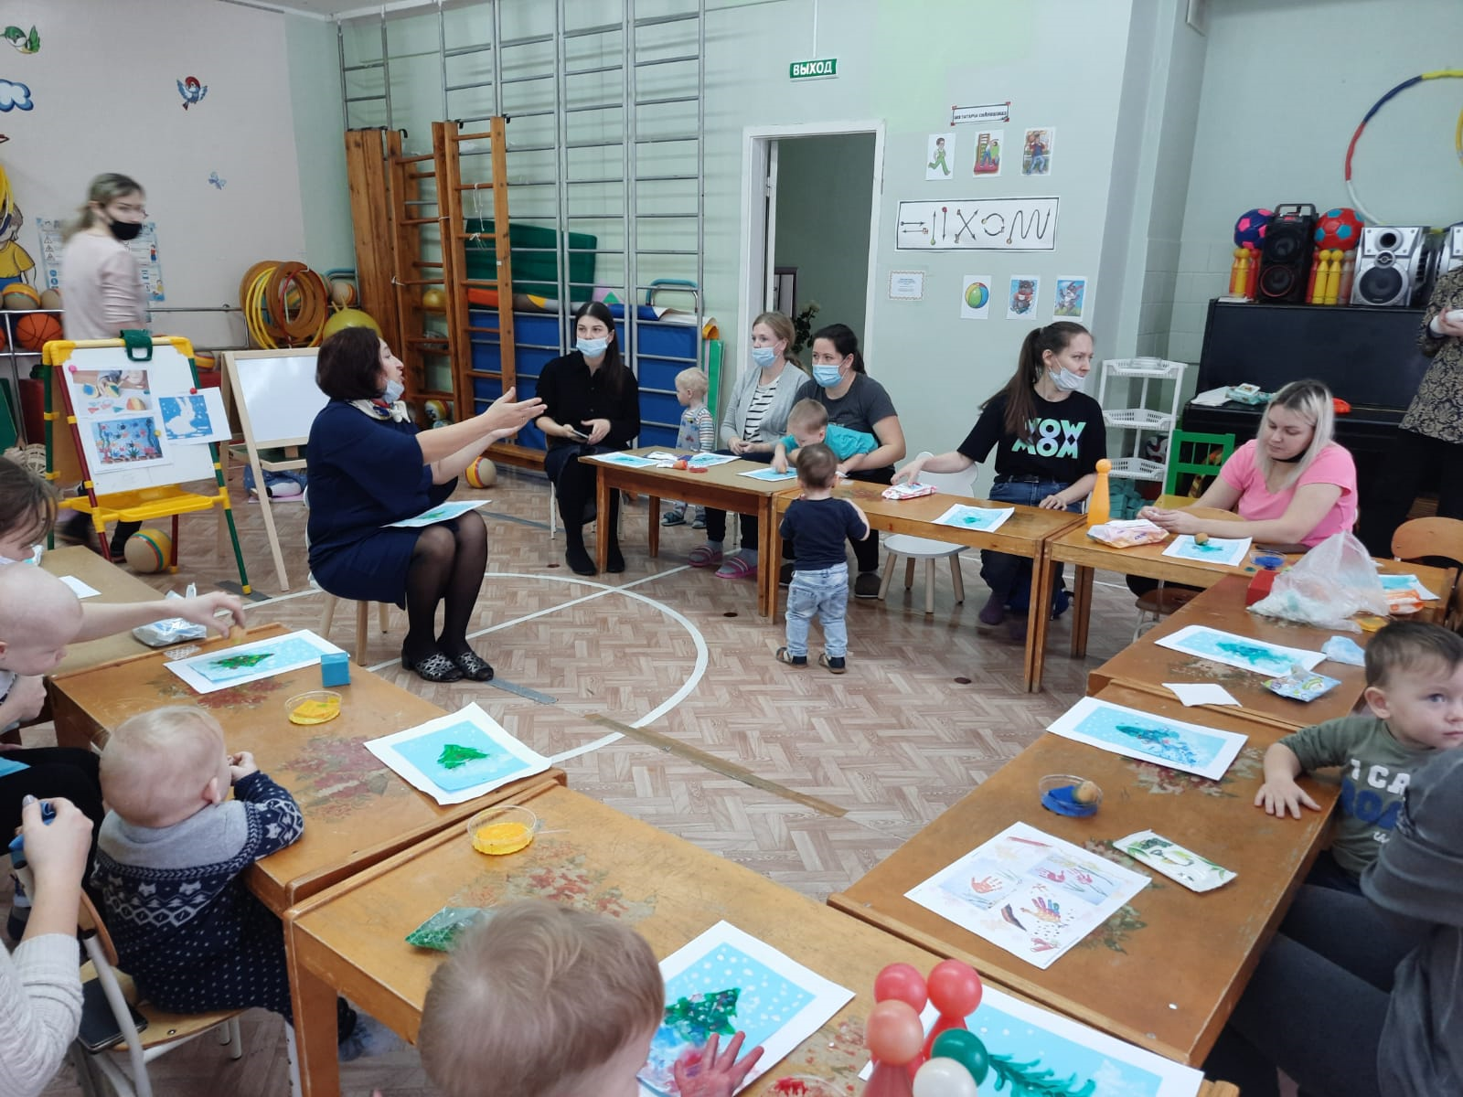
Нетрадиционные техники рисования для детей раннего возраста
творческая активность воображение мышление наблюдательность
мелкая моторика эмоциональность
речь аккуратность

Slide 9
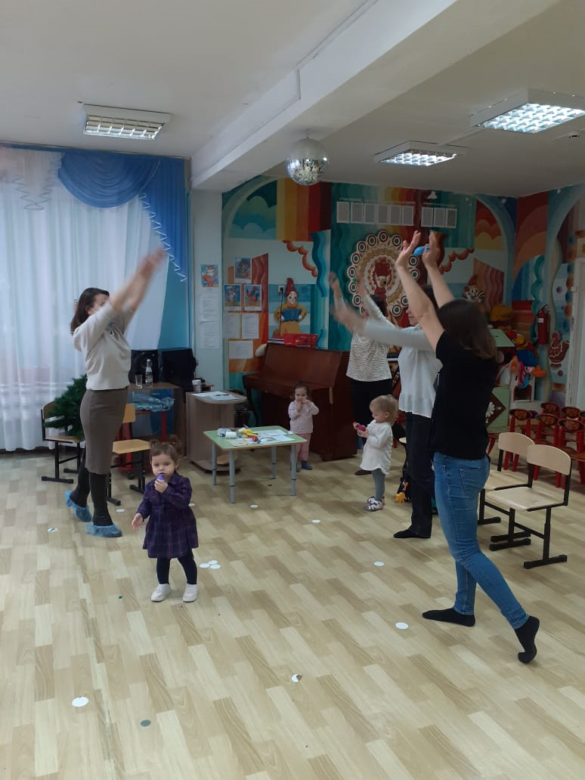
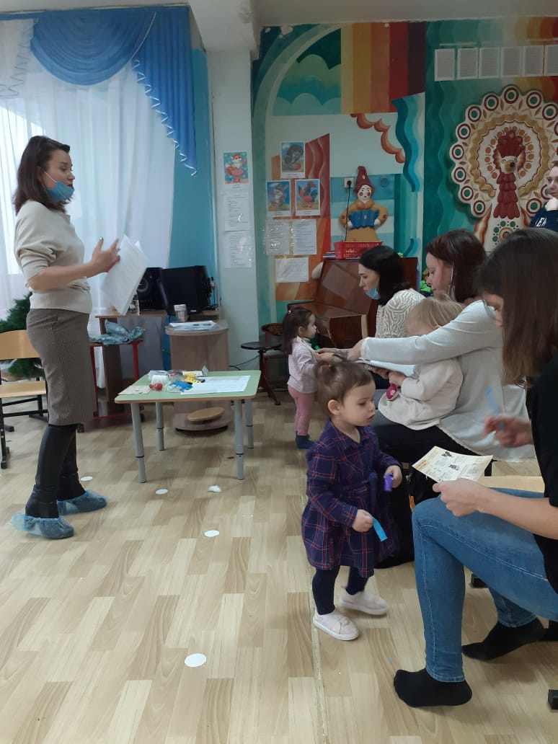
Формула здоровья
Здоровые родители –здоровые дети!

Slide 10
Успешный опыт сотрудничества с партнерами консультационного центра
МБУ «Картинная галерея» города Набережные Челны
МАУ ДПО «Детская художественная школа №1»
МАУДО «Детская школа театрального искусства»
ООО «Танар» (медицинский центр)
МБУ «Центральная библиотечная система» филиал №16
АНО дополнительного профессионального образования
ГАУК РТ «Набережночелнинский государственный театр кукол»
ГАУЗ РТ «Детская городская поликлиника №5»

Slide 11
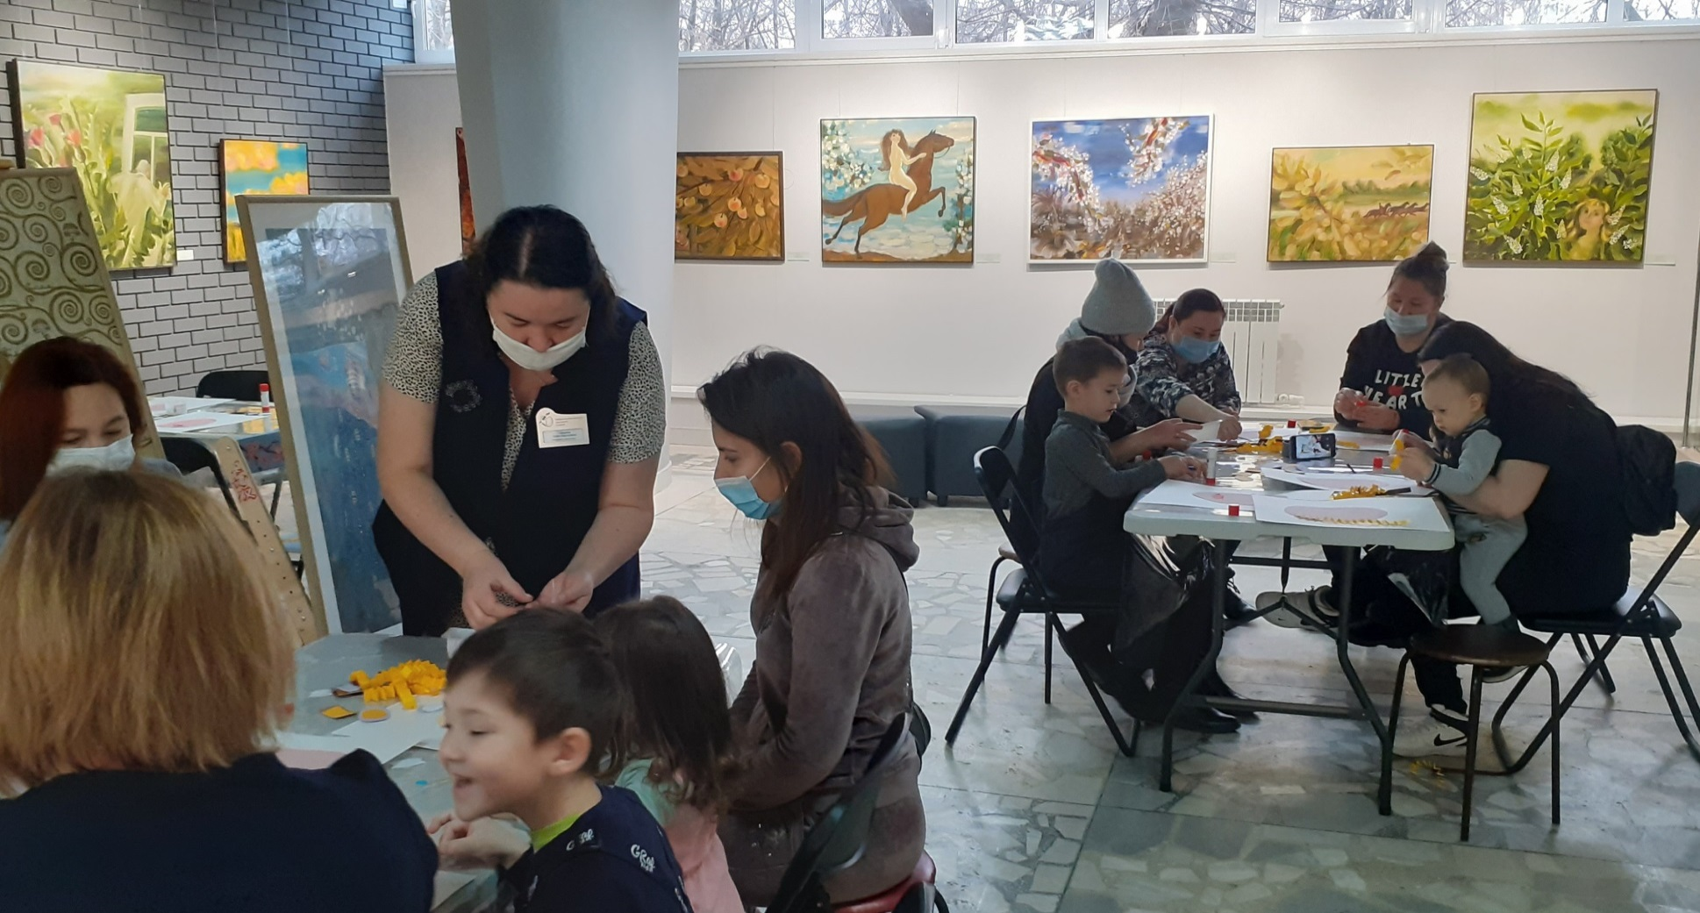
Посещение выставки художника
И. ФУРАЛЕВИЧ
МАСТЕР-КЛАСС ПО НЕТРАДИЦИОННОЙ ТЕХНИКЕ РИСОВАНИЯ
«Осенний листопад»

Slide 12
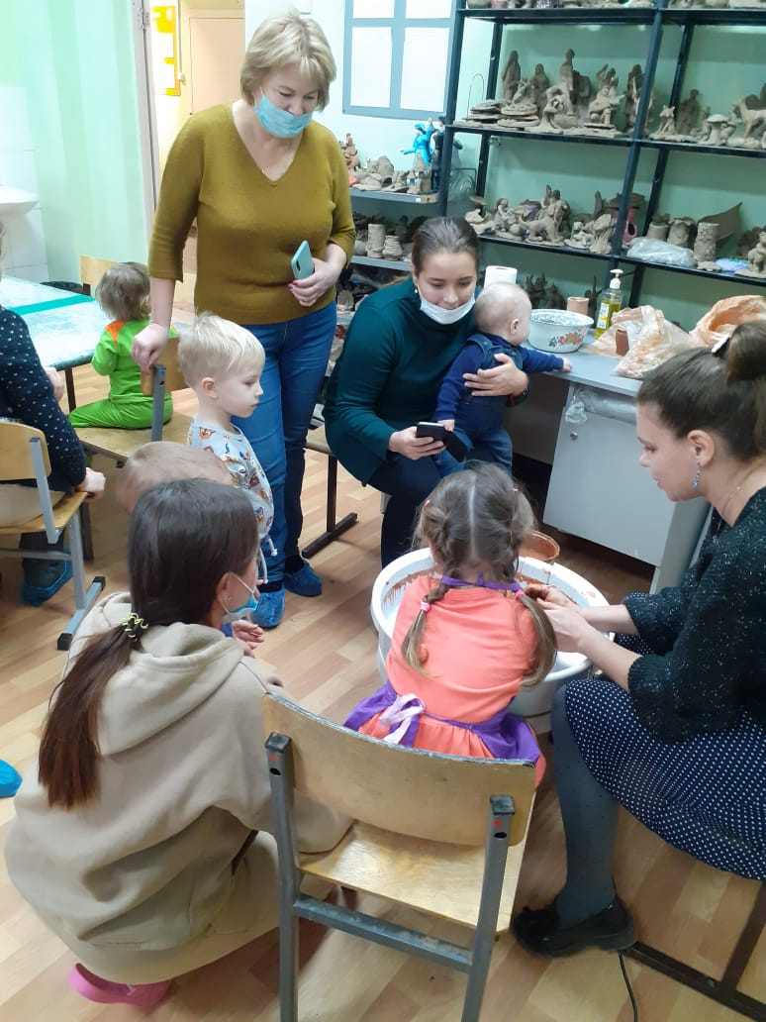
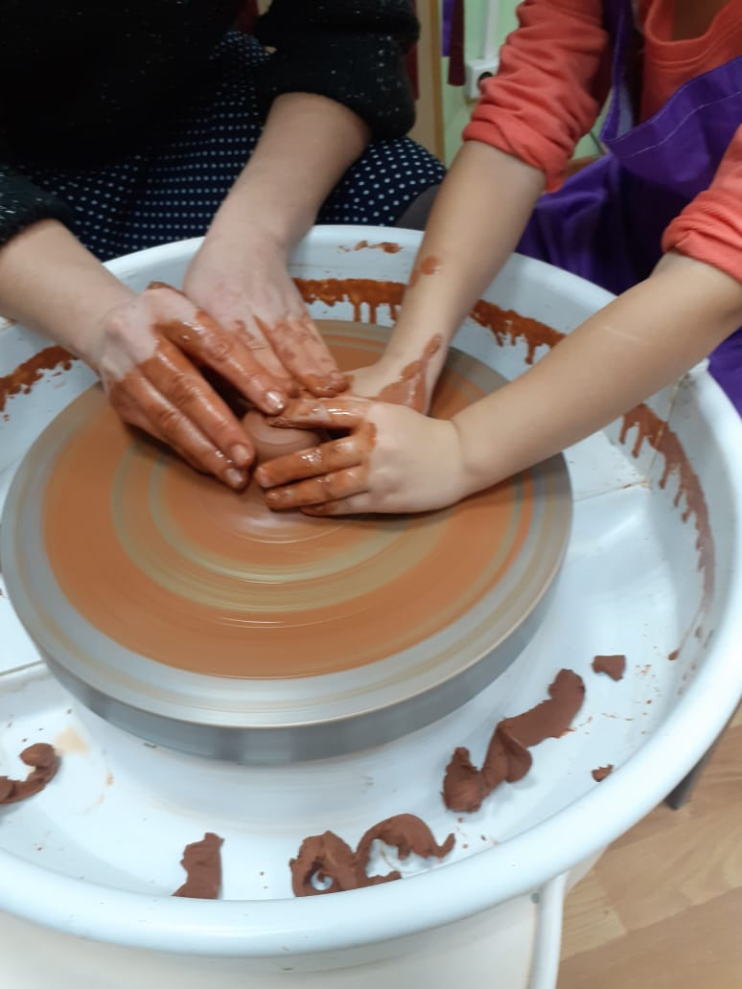
Мастер-класс «волшебный подарок в гончарной мастерской»

Slide 13
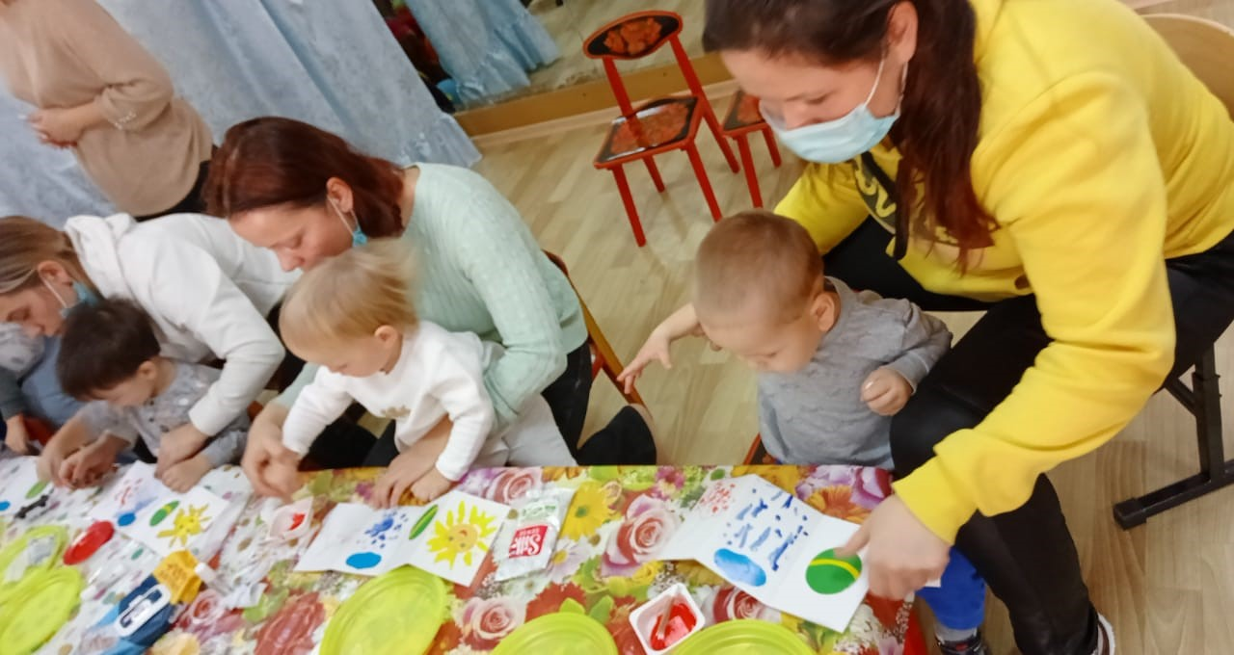
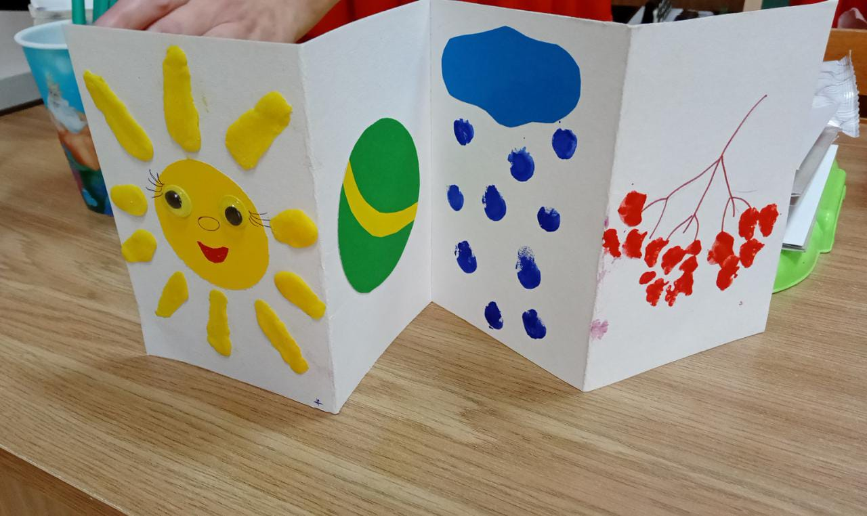
Мастер-класс
«книжки-малышки»

Slide 14
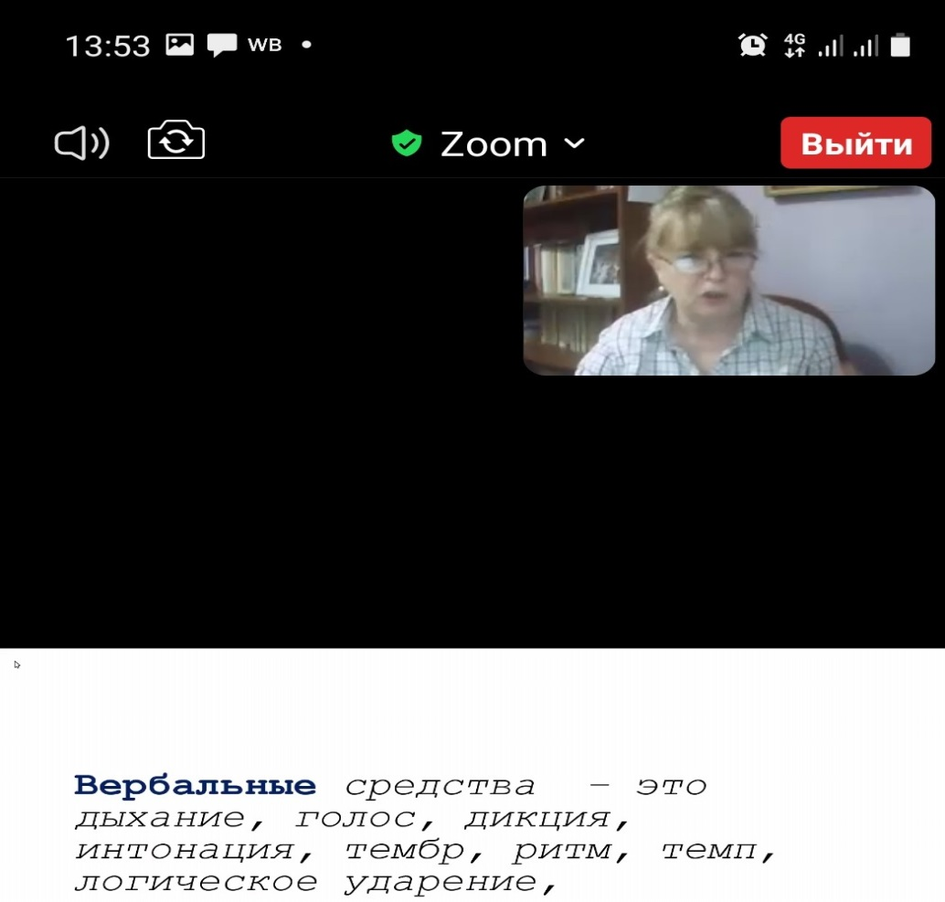
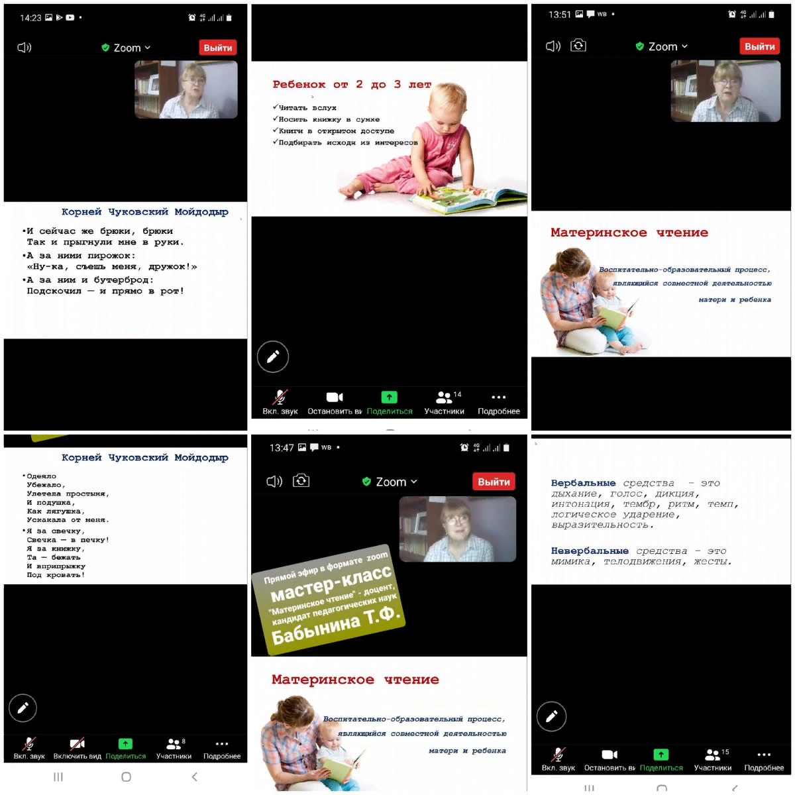
Мастер-класс «материнское чтение»

Slide 15
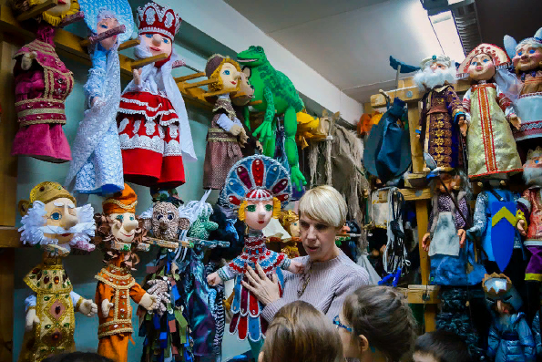
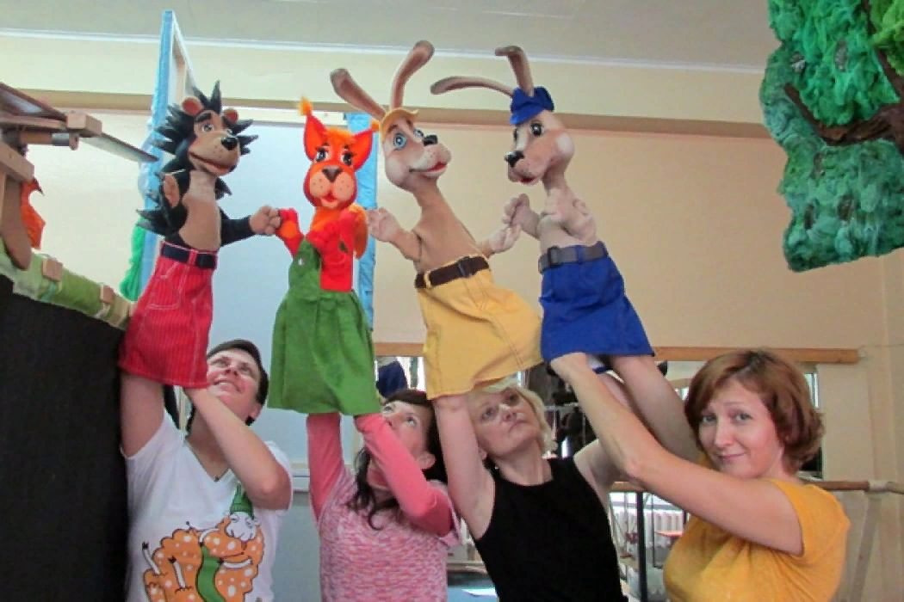
Театральное закулисье для малышей

Slide 16
Работа специалистов Консультационного центра
«Мы вместе!» позволяет:
усилить позицию родителя через осознание своей роли воспитателя и собственных педагогических установок
выработать у родителей навыки использования полученных знаний о возрастных особенностях и возможностях, перспективах развития ребенка
сформировать и повысить у родителей компетентность в вопросах развития и воспитания детей

Slide 17
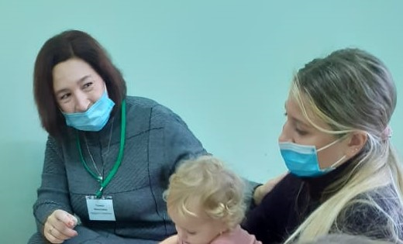
Благодарю за внимание

